Slide 1
Escala de LIkert
Grupo Salvaje

Slide 2
¿Qué es la Escala de Likert?
La escala de likert es un método de investigación que utiliza una escala de calificación para conocer el nivel de acuerdo y desacuerdo de las personas sobre un tema.
Creada en 1932 por el psicólogo americano Rensis Likert, la escala pretende no limitar las respuestas a “sí” o “no”.

Slide 3
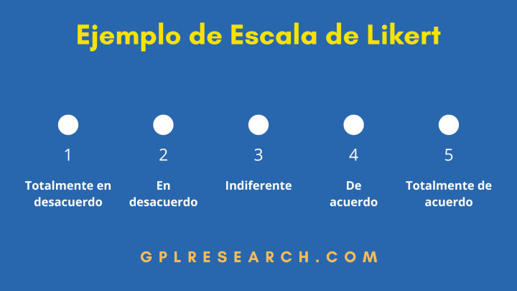
Escala de Likert

Slide 4
¿Cómo funciona?
En la escala likert, el encuestado califica sus respuestas al “estar de acuerdo o no” con la situación. Por lo tanto, lo que esta escala determina es la conformidad de las personas y resulta útil cuando necesitas una opinión detallada sobre un tema en particular.
La encuesta de Likert ofrece un resultado cualitativo, a pesar de fundarse en respuestas cuantitativas.

Slide 5
Cómo aplicar: ejemplos de preguntas y respuestas para la encuesta likert
Es muy importante para analizar las opiniones de los clientes para mejorar el servicio. Determinar qué tan satisfechos están con la atención al cliente, y con tus productos y servicios es un insumo invaluable para cualquier compañía. En estas ocasiones es cuando puedes aplicar la encuesta de Likert.

Slide 6
Ejemplos
Mensurar el nivel de satisfacción:
Saber qué piensan tus clientes al respecto de la experiencia de compra – además de qué tan satisfechos están con tus productos – es importante para ayudarte a planear nuevas estrategias que garanticen esa conformidad. Ese tipo de feedback también es valioso a la hora de lanzar un nuevo producto o servicio al mercado.

Slide 7
Ejemplos de preguntas:
¿Qué tan positiva fue su experiencia en nuestra tienda?
Posibles respuestas:
–Muy positiva –Positiva –Neutro –Negativa –Muy negativa
¿Qué tan satisfecho está con el producto?
Posibles respuestas:
–Muy satisfecho –Satisfecho –Neutro –Poco satisfecho –No satisfecho

Slide 8

Como es?

Slide 9
Cómo transformar un problema cualitativo en uno cuantitativo?
Transformar un problema cualitativo en cuantitativo implica convertir observaciones y datos no numéricos en datos numéricos que puedan ser analizados estadísticamente. Esto es particularmente relevante en la investigación social y de comportamiento, donde a menudo se necesita cuantificar percepciones, actitudes y opiniones. El Alfa de Cronbach es una medida comúnmente utilizada para evaluar la fiabilidad interna de un conjunto de ítems que se supone miden una misma variable o constructo.

Slide 10
Pasos
Definir el Problema y el Constructo: Identifica claramente el problema de investigación y el constructo que deseas medir. Desarrollar Ítems: Genera ítems (preguntas o afirmaciones) que representen diferentes aspectos. Estos ítems deben ser formulados de manera que los participantes puedan responder en una escala cuantitativa (por ejemplo, una escala Likert de 1 a 5). Recopilar Datos: Administra un cuestionario a una muestra representativa de tu población objetivo. Asegúrate de que las respuestas sean numéricas para facilitar el análisis cuantitativo.

Slide 11
Ejemplo de cuestionario
Supongamos que estamos midiendo la satisfacción del cliente en una tienda de ropa. Algunas preguntas podrían ser:
¿Qué tan satisfecho estás con la calidad de nuestros productos? (1 - Muy insatisfecho, 5 - Muy satisfecho) ¿Qué tan satisfecho estás con el servicio al cliente? (1 - Muy insatisfecho, 5 - Muy satisfecho) ¿Qué tan satisfecho estás con la relación calidad-precio? (1 - Muy insatisfecho, 5 - Muy satisfecho)

Slide 12
Cálculo de Alpha de Cronbach
El Alpha de Cronbach se utiliza para evaluar la consistencia interna del cuestionario. Aquí tenemos los pasos para calcualrlo:
– Obtenemos todos los datos del cuestionario. – Calcular la Varianza de cada item. – Calcular la covarianza entra cada par de Cronbach. Texto Alternativa

Slide 13
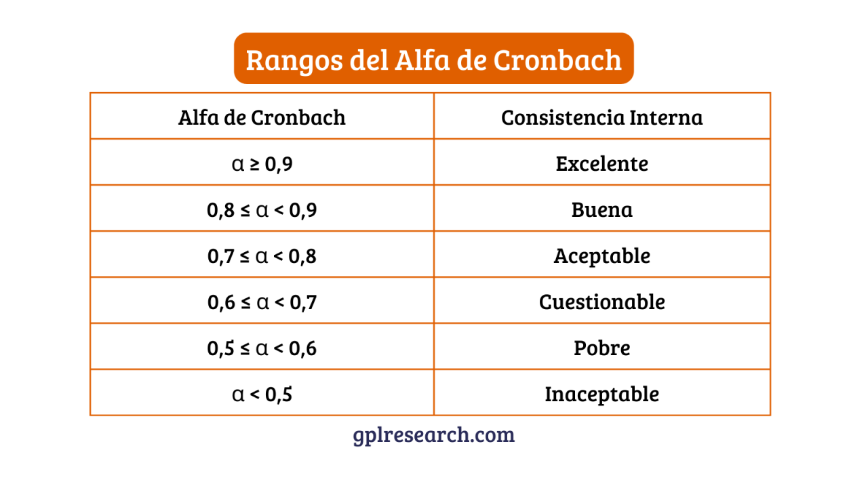
Interpretación del Alpha de Cronbach
Rangos

Slide 14
# Fuentes
https://www.zendesk.com.mx/blog/que-es-escala-de-likert/ https://berumen.com.mx/que-es-la-escala-de-likert/

Slide 15
Fin.
MUCHAS GRACIAS!

